Slide 1
波仔的周末内容计划
给 AI 的资料整理样本
目标：把零散资料整理成一份可以执行的计划。
整理三个 GitHub 项目
录制一个真实演示
周日 18:30 前复盘

Slide 2
任务表
任务 | 负责人 | 预算 | 状态
网页截图 | 波仔 | ¥120 | 进行中
视频剪辑 | 小林 | ¥300 | 未开始
发布复盘 | 阿青 | ¥0 | 待确认

Slide 3
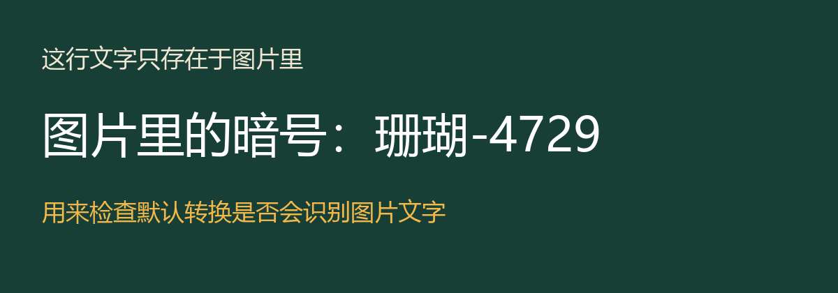
链接与图片检查
查看 MarkItDown 项目主页

